Slide 1
Полупроводники

Slide 2
Основные свойства полупроводников
Полупроводниками являются химические элементы кремний (Si), германий (Ge), селен (Se), Теллур (Те) и некоторые химические соединения.
При низких температурах чистые полупроводники не проводят электрического тока, т.к. в них нет свободных зарядов. Кремний и германий имеют на внешней электронной оболочке по 4 электрона. В кристалле каждый из этих электронов принадлежит двум соседним атомам, образуя т.н. ковалентную связь. Эти электроны участвуют в тепловом движении, но остаются на своих местах в кристалле.

Slide 3
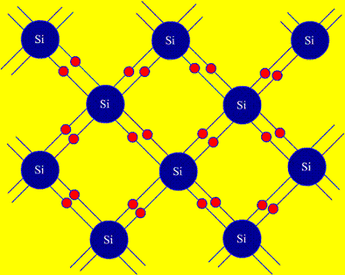
Строение кристалла кремния
Валентные электроны
При повышении температуры некоторые электроны покидают свои места в кристалле.

Slide 4
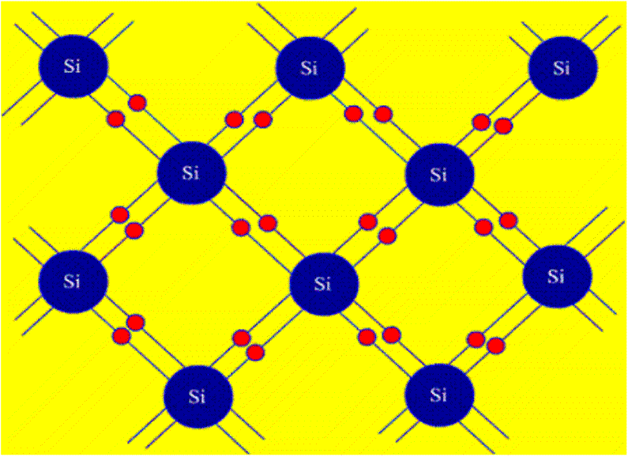
Образование и движение электронов и дырок при повышенной температуре в чистом полупроводнике

Slide 5
Когда электрон уходит со своего места в кристалле, он становится свободной частицей и движется в кристалле хаотически. Оставленное электроном место называют «дыркой». На место дырки приходит валентный электрон, расположенный поблизости, при этом образуется новая дырка. На место этой новой дырки также приходит электрон, и т.д. Таким образом, дырка перемещается по кристаллу полупроводника также хаотически.
При приложении к кристаллу внешнего электрического поля движение свободных электронов и дырок происходит под его воздействием: электроны движутся к плюсу, а дырки – к минусу. При этом дырка ведёт себя как частица, заряженная положительно.

Slide 6
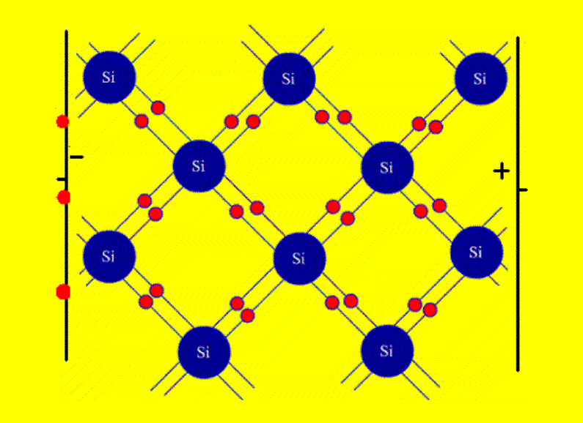
Направленное движение электронов и дырок под действием электрического поля

Slide 7
Количество электронов и дырок в чистом полупроводнике невелико, и поэтому ток в нём очень слабый. Для увеличения количества свободных заряженных частиц в полупроводник внедряются примеси. При этом используется технология, позволяющая атомам примеси замещать атомы кремния или германия в кристаллической решётке.
Для увеличения количества свободных электро- нов к полупроводнику подмешивают некоторое количество пятивалентного элемента – мышьяка (As). При этом 4 валентных электрона атома мышьяка заполняют ковалентные связи, а пятый электрон остаётся свободным. При наличии электрического поля он перемещается в сторону плюса. Если атомов примеси достаточно, то в кристалле протекает значительный ток.

Slide 8
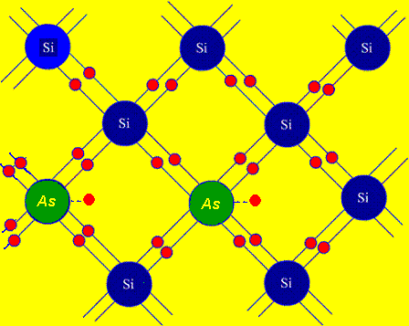
Внедрение атомов мышьяка в кристаллическую структуру кремния с образованием свободных электронов

Slide 9
Примесь, которая образует свободные элект-роны, называется донорной, а полупроводник с такой примесью называется полупроводником n-типа (от слова negative – отрицательный).
Для получения полупроводника с дырочной проводимостью в него внедряют элемент с тремя электронами на внешней оболочке, например, индий (In), электроны которого могут заполнить только 3 ковалентные связи из 4. В результате около атома индия образуется дырка, а в полупроводнике – дырочная проводимость. Такая примесь называется акцепторной, а полупроводник – p-типа (от слова positive – положительный).

Slide 10
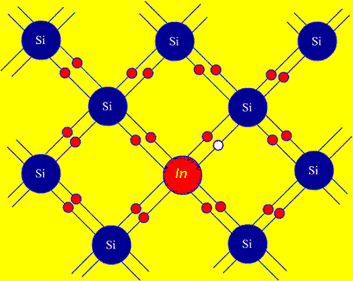
Внедрение атомов индия в кристалл кремния с образованием дырок

Slide 11
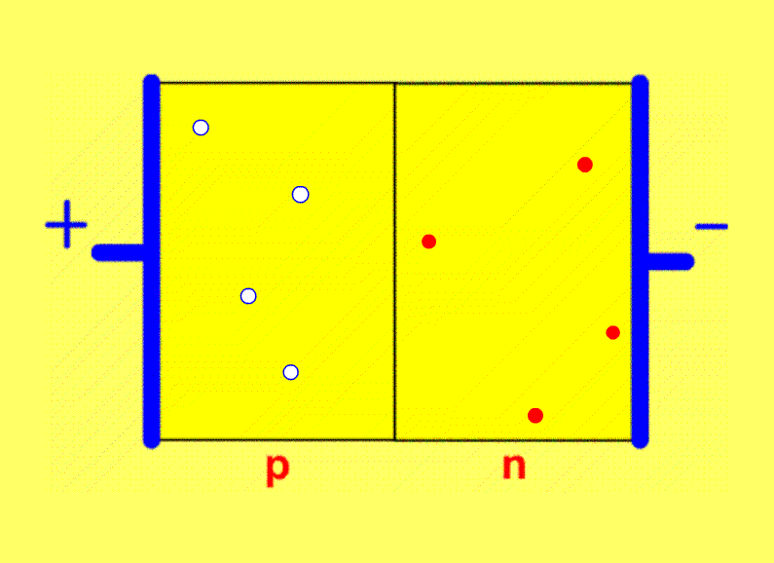
p-n переход
Если плотно соединить полупроводники p- и n- типов, то между ними образуется т.н. p-n переход, обладающий замечательными свойствами. При приложении к нему напряжения так, что плюс находится со стороны p-полупроводника, а минус – со стороны n (прямое включение) электроны пойдут к положительному электроду, а дырки – к отрицательному. Очень важно, что взамен ушедших зарядов с электродов в полупроводник будут переходить: с отрицательного электрода – электроны, а с положительного – дырки. Поэтому через переход будет течь постоянный ток.

Slide 12
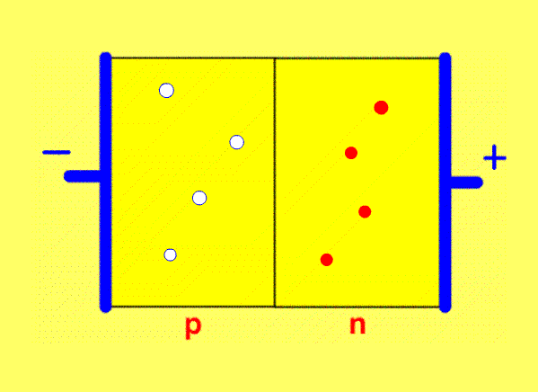
При обратном включении напряжения, т.е. когда положительный электрод находится со стороны n-полупроводника, а отрицательный – со стороны p, заряды быстро уходят: электроны на положитель-ный электрод, дырки на отрицательный, и на этом протекание тока заканчивается, т.к. неоткуда заменить ушедшие на электроды заряды.
Этим объясняется тот факт, что при обратном включении ток через p-n переход практически не проходит (на самом деле ток есть, но во много раз меньше, чем при прямом включении). Это свойство p-n перехода пропускать ток в одном направлении и не пропускать в противоположном широко используется для выпрямления переменного тока.

Slide 13
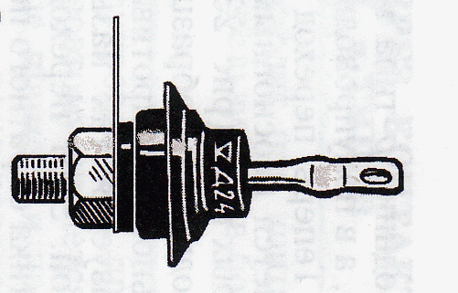
Полупроводниковые диоды
Полупроводниковый диод – это p-n переход, вставленный в герметичный корпус. Диоды предназначены для выпрямления переменного тока. Основными характеристиками полупровод-никовых диодов являются рабочая частота, прямой ток и обратное напряжение. - - обозначение диода на схемах,
- -высокочастотный диод, применяется в радиоустройствах, - - низкочастотный маломощный диод, применяется в блоках питания промышленной и бытовой радиоаппаратуры, - -низкочастотный мощный диод, п применяется в выпрямителях
промышленных установок

